Slide 1
Русский язык
9
класс
А.С.Пушкин
«Капитанская дочка»
Мусурманова
Юлия Юрьевна

Slide 2
Сегодня на уроке мы узнаем
1
о Пушкине – авторе исторической повести «Капитанская дочка» ;
2
о детстве главного героя повести;
3
чему учили молодого дворянина в XVIII веке .

Slide 3
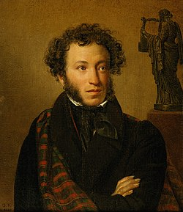
Что вы знаете о Пушкине?
Когда родился А.С.Пушкин?
В каком городе он родился?
Какие стихотворения Пушкина вам знакомы?
Какое стихотворение Пушкина посвящено декабристам?
Какие произведения Пушкина написаны прозой?
Кто занимался переводами произведений Пушкина на узбекский язык?

Slide 4
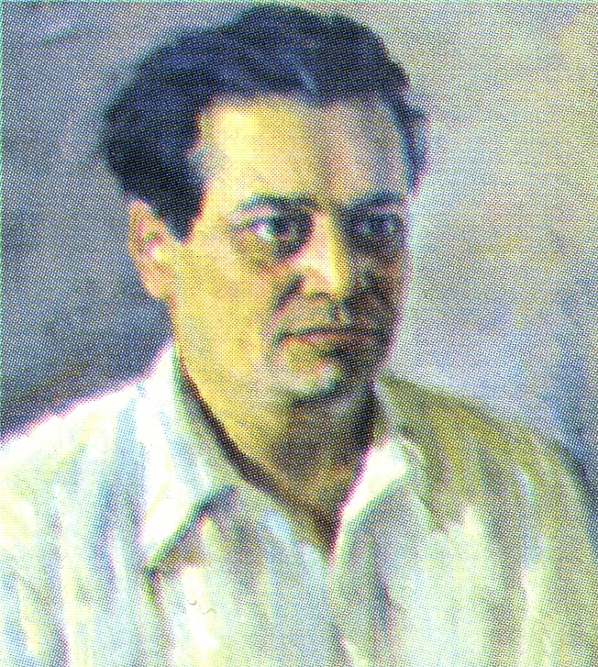
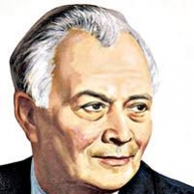
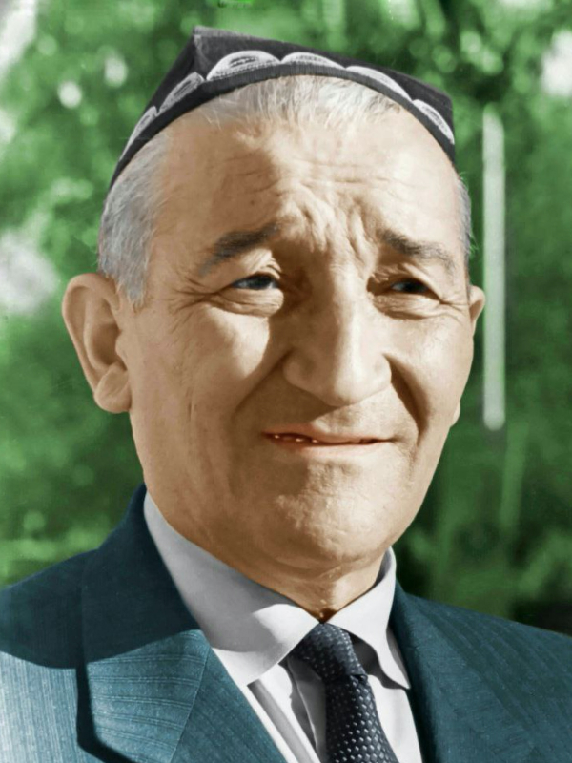
Переводчики Пушкина
Абдулла Каххар
«Капитанская дочка»
Айбек
«Евгений Онегин»
Гафур Гулям
«Руслан и Людмила»

Slide 5
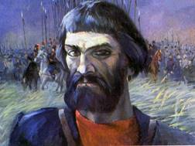
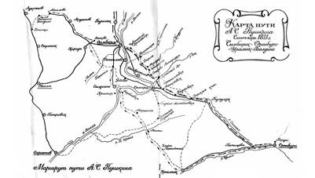
«Капитанская дочка»
1833 год.
Поездка в Оренбург.

Slide 6
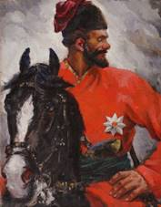
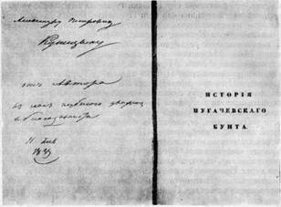
«Историю Пугачёва» Пушкин написал в Болдине осенью 1833 года. Этот труд Пушкина вышел в 1834 году под названием «История Пугачёвского бунта».
Название произведению присвоил сам император. Но сам Пушкин задумал написать историческую повесть о пугачёвском бунте.

Slide 7
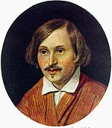
Пушкин-прозаик
«Мысль о романе, который бы поведал простую, безыскусственную повесть прямо-русской жизни, занимала Пушкина в последнее время неотступно. Он бросил стихи ... и написал «Капитанскую дочку», решительно лучшее русское произведение в повествовательном роде... В первый раз выступили истинно русские характеры… всё не только самая правда, но еще как бы лучше её. Так оно и быть должно: на то и призвание поэта…»
Н.В.Гоголь

Slide 8
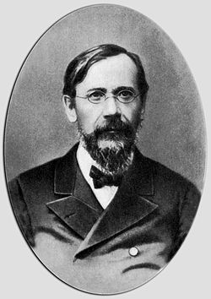
Пушкин-прозаик
«Пушкин был историком там, где не думал быть им и где часто не удается стать им настоящему историку. «Капитанская дочка» была написана между делом, среди работ над пугачевщиной, но в ней больше истории, чем в «Истории пугачевского бунта», которая кажется длинным объяснительным примечанием к роману».
В.О.Ключевский.

Slide 9
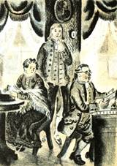
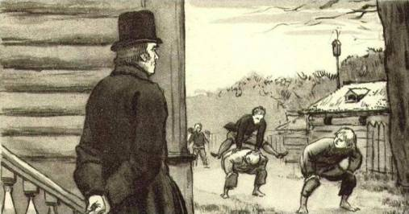
Знакомство с главным героем
Береги честь смолоду
Пословица

Slide 10
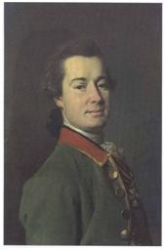
Семья героя
Отец мой Андрей Петрович Гринев в молодости своей служил при графе Минихе и вышел в отставку премьер-майором в 17.. году. С тех пор жил он в своей Симбирской деревне, где и женился на девице Авдотье Васильевне Ю., дочери бедного тамошнего дворянина. Нас было девять человек детей. Все мои братья и сестры умерли во младенчестве.

Slide 11
Образование героя
Я был записан в Семеновский полк сержантом, по милости майора гвардии князя В., близкого нашего родственника.
Я считался в отпуску до окончания наук.
С пятилетнего возраста отдан я был на руки стремянному Савельичу, за трезвое поведение пожалованному мне в дядьки. Под его надзором на двенадцатом году выучился я русской грамоте и мог очень здраво судить о свойствах борзого кобеля.
В это время батюшка нанял для меня француза, мосье Бопре, которого выписали из Москвы вместе с годовым запасом вина и прованского масла. Приезд его сильно не понравился Савельичу. «Слава Богу, — ворчал он про себя, — кажется, дитя умыт, причесан, накормлен. Куда как нужно тратить лишние деньги и нанимать мусье, как будто и своих людей не стало!»

Slide 12
Мозговой штурм
Какие качества хочет воспитать в Петруше отец?
О чем заботится дядька Петруши Савельич?
Чему научил мальчика француз-гувернёр Бопре?
Чего желает для Петруши мать?
Как живёт сам Петруша?

Slide 13
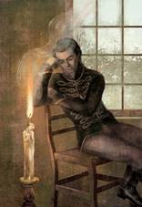
Неожиданный поворот судьбы
Какое событие резко изменило жизнь «недоросля»?
Почему отец не захотел для сына престижной службы в Семеновском полку?
Какие наставления дали Петруше отец и мать?
Чем снабдили его в дорогу?

Slide 14
Нет, пускай послужит он в армии, да потянет лямку, да понюхает пороху, да будет солдат, а не шаматон.
Батюшка сказал мне: «Прощай, Петр. Служи верно, кому присягнешь; слушайся начальников; за их лаской не гоняйся; на службу не напрашивайся; от службы не отговаривайся; и помни пословицу: береги платье снову, а честь смолоду».
Матушка в слезах наказывала мне беречь мое здоровье, а Савельичу смотреть за дитятей.

Slide 15
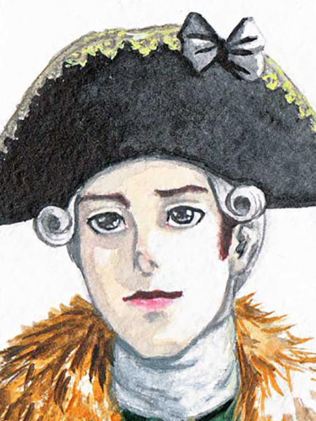
Как вы думаете, каким должен быть офицер?
Сможет ли Петруша выполнить наказ отца?

Slide 16
Словарная работа

Slide 17
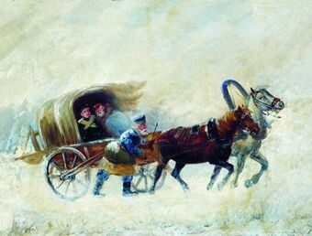
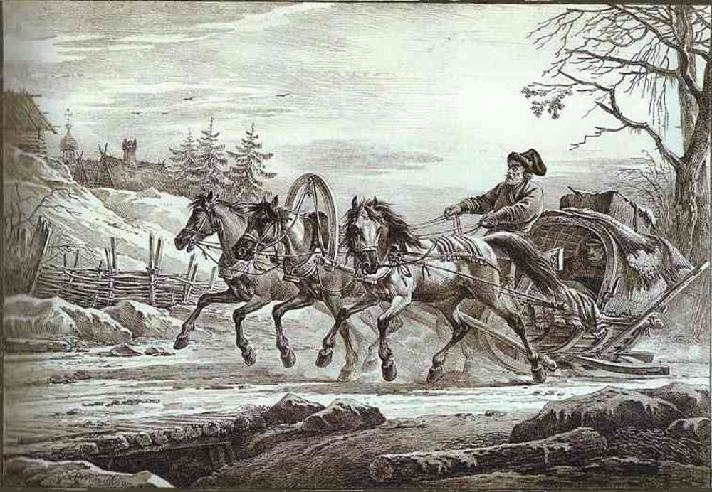
Словарная работа
кибитка

Slide 18
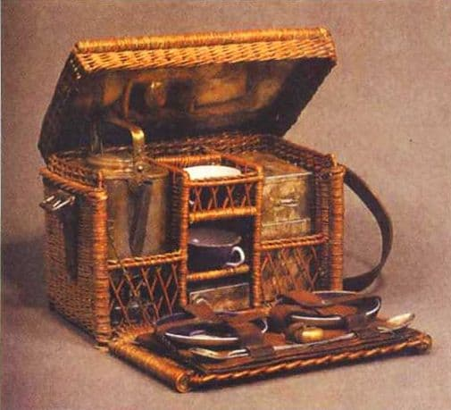
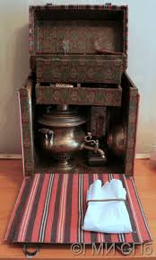
Словарная работа
погребец

Slide 19
Домашнее задание
Прочитать первую главу повести.
Ответить на вопросы учебника.

